Slide 1


K-Digital Training
교육기관 : 영진 직업 전문 학교
예외 처리
최채호

Slide 2
00
작성요령
▶
본 훈련생 포트폴리오 양식은 대표 프로젝트의 팀 별로 각각 작성하여 제출
▶
프로젝트 수행 과정 및 결과에 대해서는 제공된 목차 및 세부 항목별 작성요령을 참조하여 작성하되, 프로젝트 특성에 따라 기본적인 구성을 유지한 상태에서 제공 양식을 보완하거나 추가하여 작성할 수 있음
▶
[별첨2] 팀별 프로젝트 수행 결과 작성 양식을 대체할 수 있는 훈련생 포트폴리오, 결과보고서 등 다른 문서가 있는 경우 대체하여 제출 가능
▶
훈련생 포트폴리오에 작성한 내용은 관련 증빙자료를 제출해야 함
▶
작성 예시 및 작성요령 등은 모두 삭제 후 제출

Slide 3
목차
01. 프로젝트 개요
02. 프로젝트 팀 구성 및 역할
03. 프로젝트 수행 절차 및 방법
04. 프로젝트 수행 결과
05. 자체 평가 의견

Slide 4
01
프로젝트 개요
▶
[프로젝트 개요]는 아래와 같은 내용 등으로 구성하여 작성한다.
교수님 숙제
코드의 이해를 높이고 다양한 예외를 다양한 방식으로 처리함.
PC,양손, eclipse, java
MVC 패턴
개인 기량 상승 및 코드 이해도 증가.

Slide 5
02
프로젝트 팀 구성 및 역할
▶
훈련생 | 역할 | 담당 업무
최채호 | All | All

Slide 6
03
프로젝트 수행 절차 및 방법
▶
[프로젝트 수행 절차 및 방법]은 프로젝트의 사전 기획과 프로젝트 수행 및 완료 과정으로 나누어서 작성한다.
프로젝트 수행 절차를 도식화하여 제시하거나, 더 효과적으로 전달하는 방법 등이 있다면 수정하여 작성 가능
기획 단계에서 도출된 주제와 아이디어를 기반으로 실제 프로젝트를 수행한 세부적인 기간과 활동 내용 작성
구분 | 기간 | 활동 | 비고
사전 기획 | ▶ 11/23(화) ~ 11/25(목) | ▶ 프로젝트 기획 및 주제 선정 ▶ 기획 안 구상
데이터 수집 | ▶ 11/23(화) ~ 11/25(목) | ▶ 필요 데이터 및 수집 절차 정의 ▶ 외부 데이터 수집
데이터 전처리 | ▶ 11/23(화) ~ 11/25(목) | ▶ 데이터 정제 및 정규화
모델링 | ▶ 11/23(화) ~ 11/25(목) | ▶ 모형 구현
서비스 구축 | ▶ 11/23(화) ~ 11/25(목) | ▶ 모바일 서비스 시스템 설계 ▶ 모바일 플랫폼 구현
총 개발기간 | ▶ 11/23(화) ~ 11/25(목) | - | -

Slide 7
04
프로젝트 수행 결과
▶
[프로젝트 수행 결과]는 프로젝트 결과물이 도출된 과정을 세부적으로 기록
예시는 하나의 사례로 간단하게 제시한 것이므로 프로젝트의 성격에 따라 보다 자세하게 기록하며, 결과를 서술하는 과정에서는 활용된 기술(구현 방법), 핵심기능, 검증 결과* 등을 상세히 기재한다.
* 예. 빅데이터 직종의 경우 정확도 등
프로젝트의 결과는 그 과정이 잘 드러날 수 있도록 가공 과정부터 활용까지 전체적인 프로세스를 확인할 수 있도록 단계별로 작성
* 첨부 자료 예시: 결과물 사진, 시연 동영상 등 프로젝트의 우수성이 드러날 수 있는 자료

Slide 8
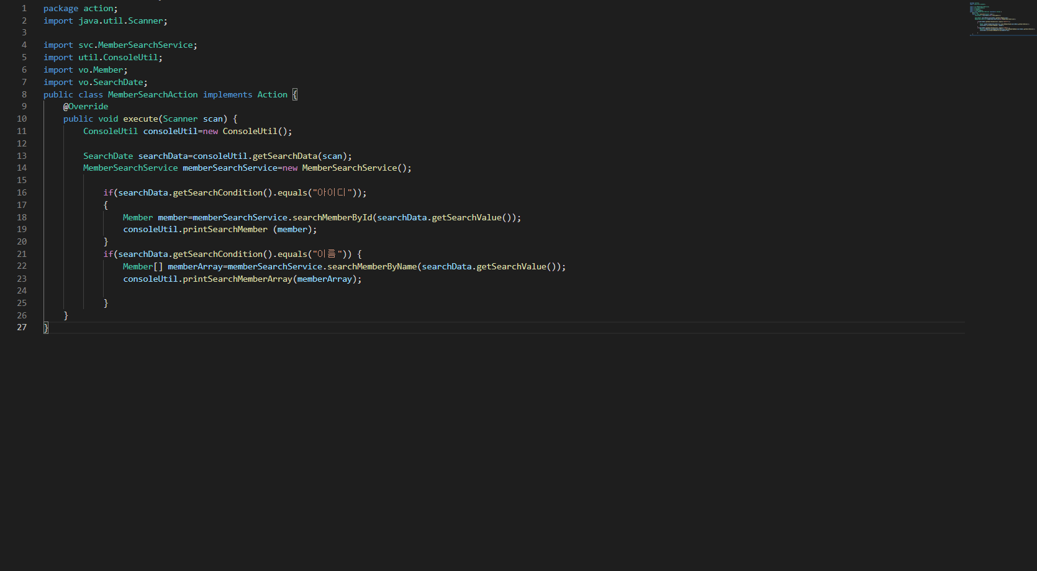
04
프로젝트 수행 결과(변경 전)

Slide 9
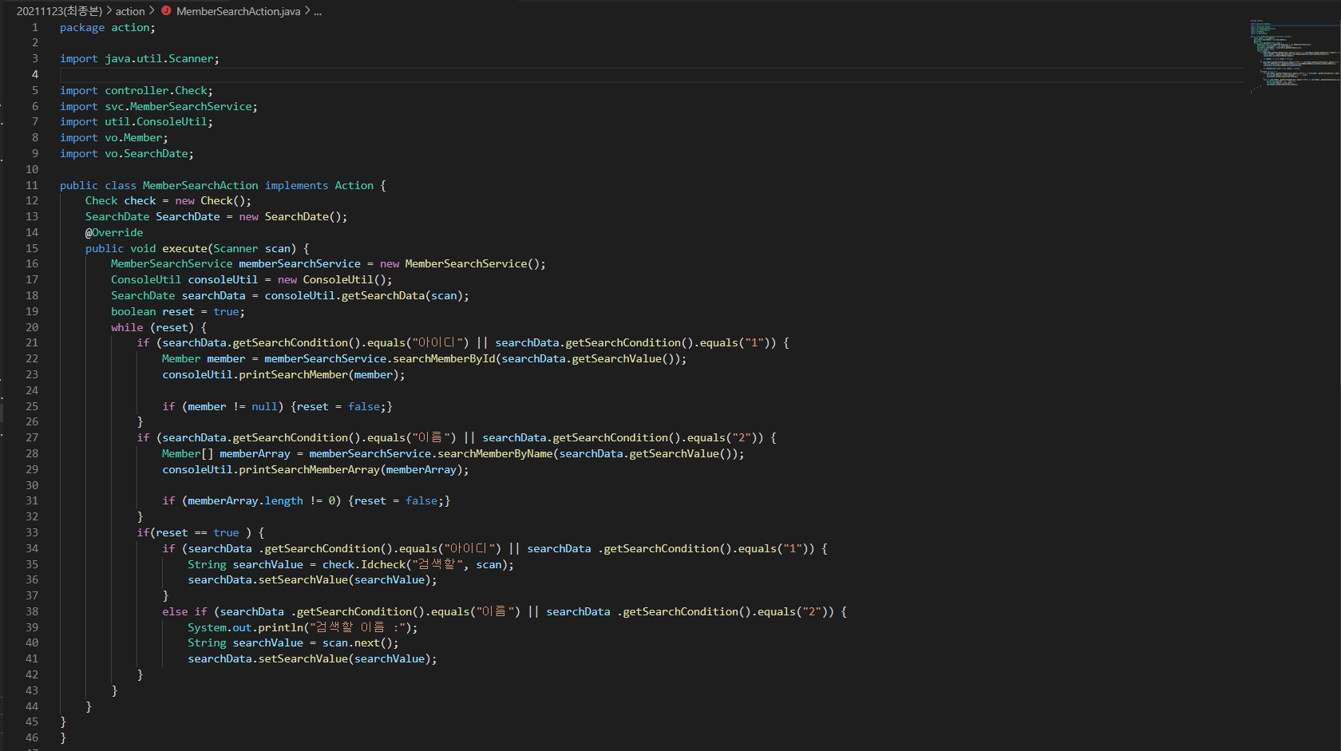
04
프로젝트 수행 결과(변경 후)
아이디,이름 뿐만 아니라 번호로도 검색 가능 추가
잘 못 적었을 시 다시 적을 수 있도록 기능 추가

Slide 10
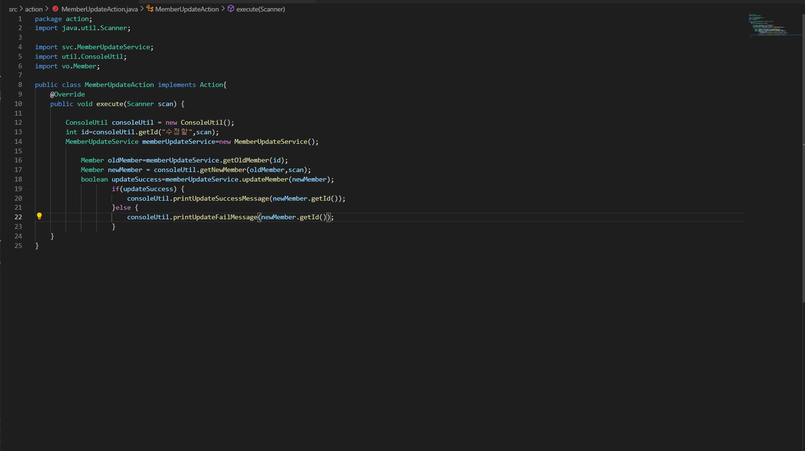
04
프로젝트 수행 결과(변경 전)

Slide 11
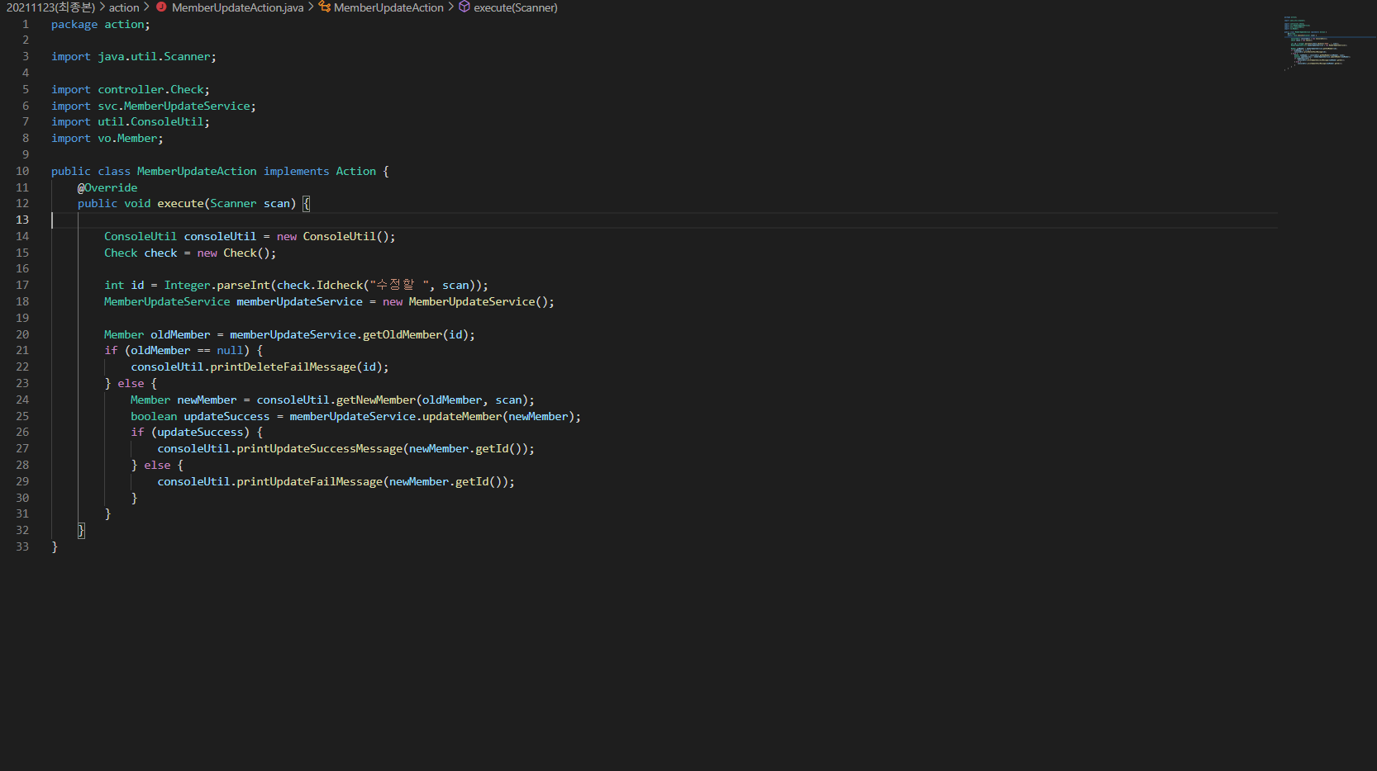
04
프로젝트 수행 결과(변경 후)
중복 체크 기능 추가

Slide 12
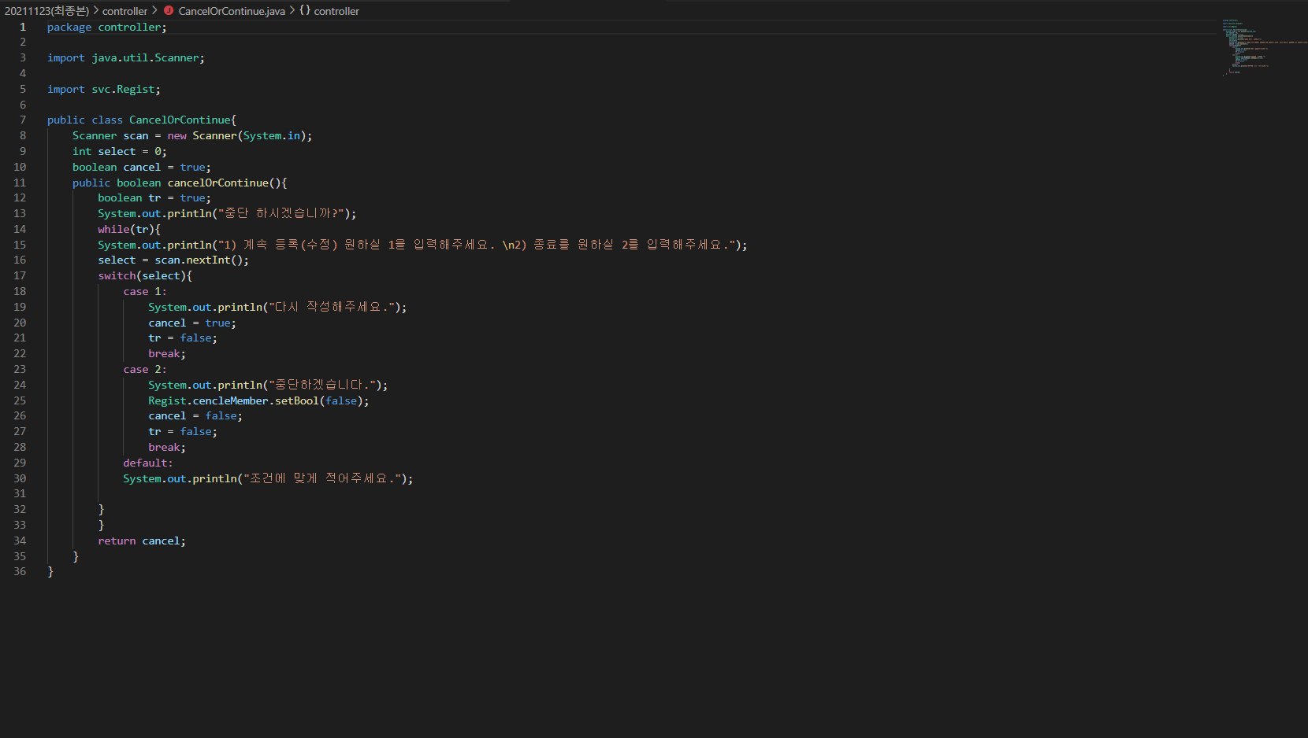
04
프로젝트 수행 결과(추가 기능)
중복 시 그대로 작성을 마무리 할지 아니면 계속 작성할지 기능 추가

Slide 13
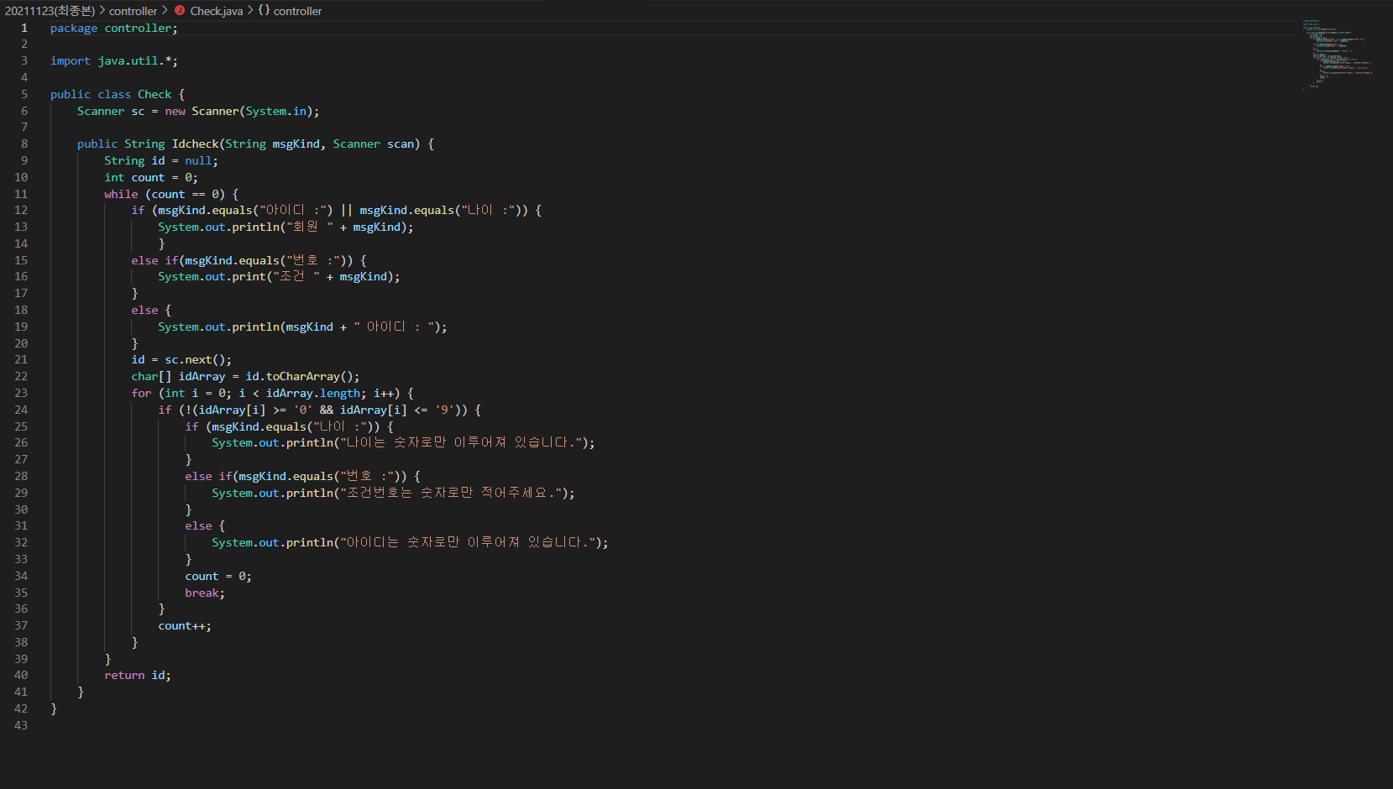
04
프로젝트 수행 결과(추가 기능)
Int형의 변수들에게 정수형이 아닌 문자열이 입력되는지 체크기능 추가

Slide 14
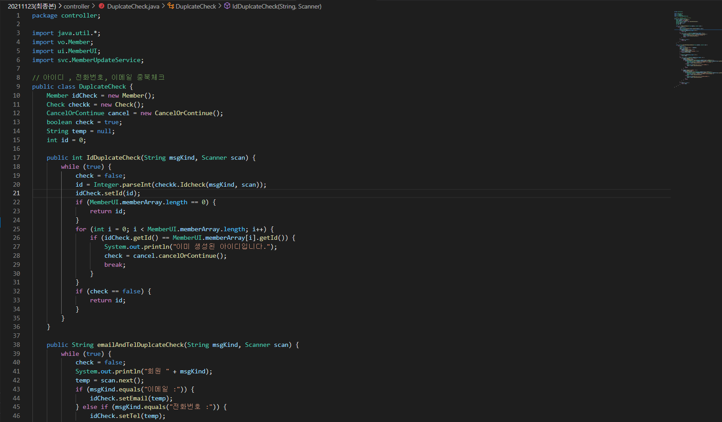
04
프로젝트 수행 결과(추가 기능1)
이미 등록된 아이디명이 있을 시 다시 입력 할 수 있도록 기능 추가

Slide 15
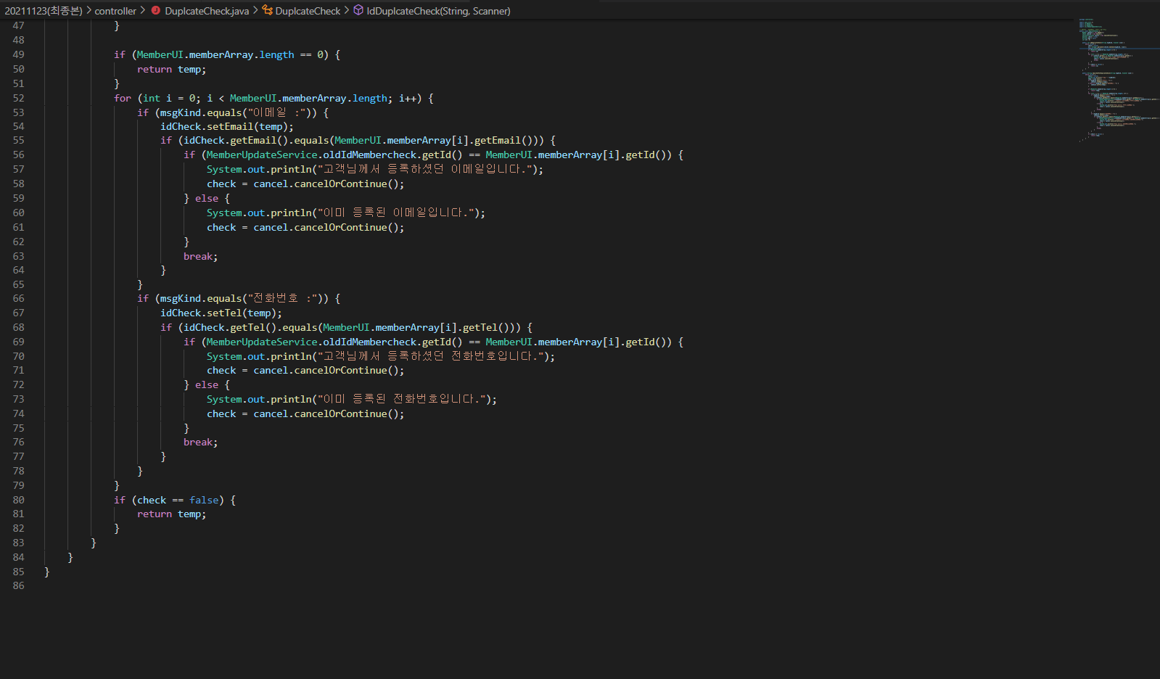
04
프로젝트 수행 결과(추가 기능2)
이메일,전화번호는 개인정보에 있어 중요하므로 중복이 없도록 기능 추가
또 본인이 작성 하였던 것이 인지 아닌지 알 수 있게 변경

Slide 16
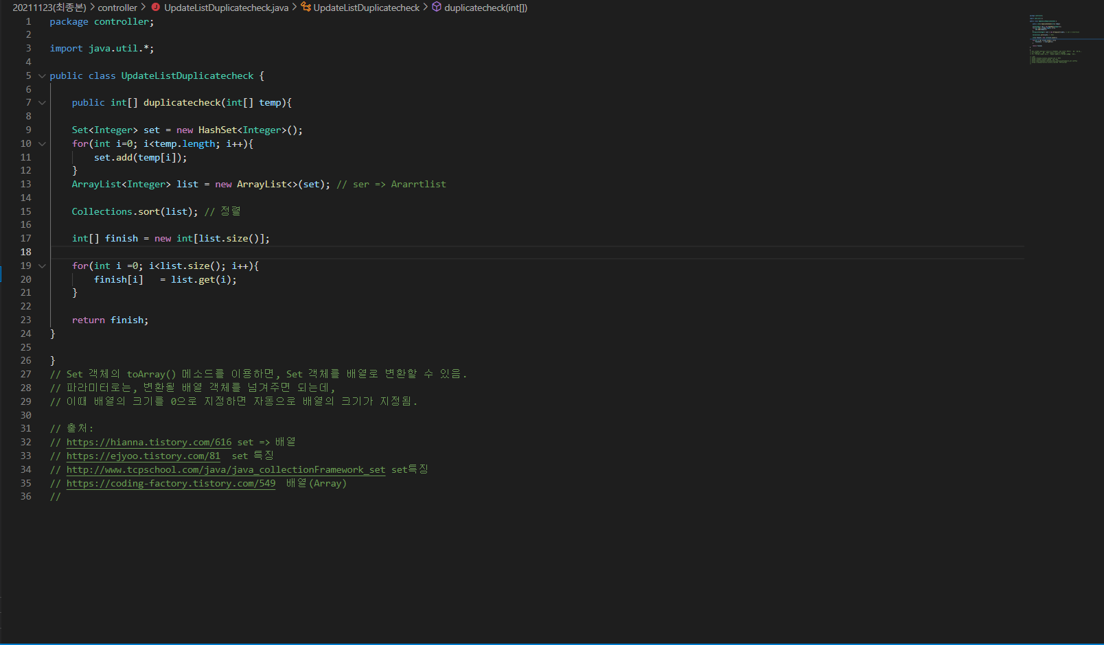
04
프로젝트 수행 결과(추가 기능4)
수정하는 구간에서 중복되는 부분이 없도록 중복제거 및 정렬 기능추가

Slide 17
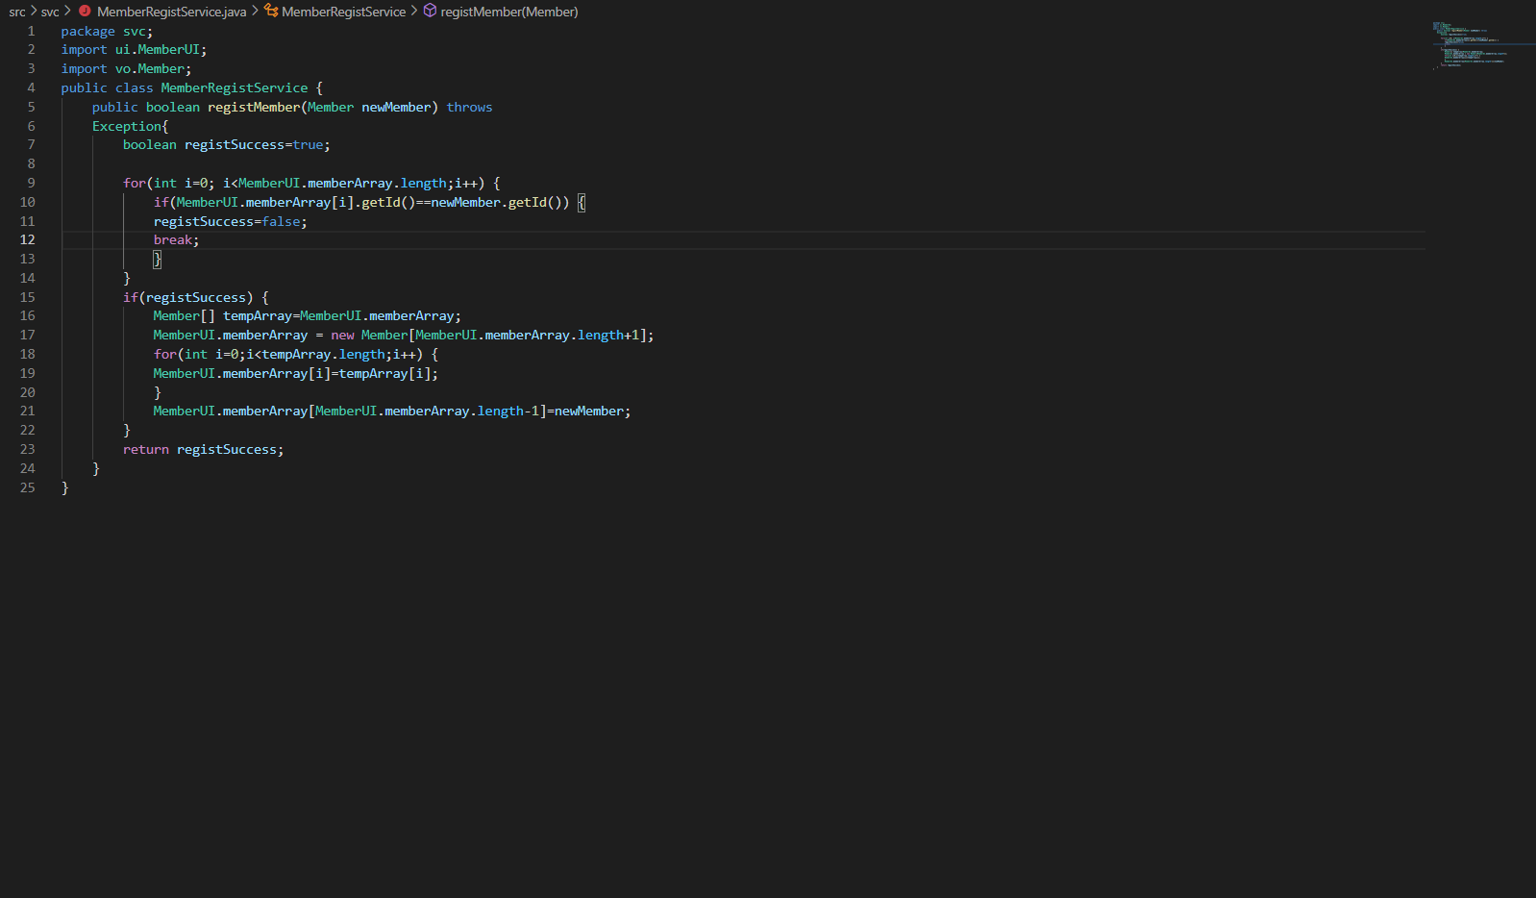
04
프로젝트 수행 결과(변경 전)

Slide 18
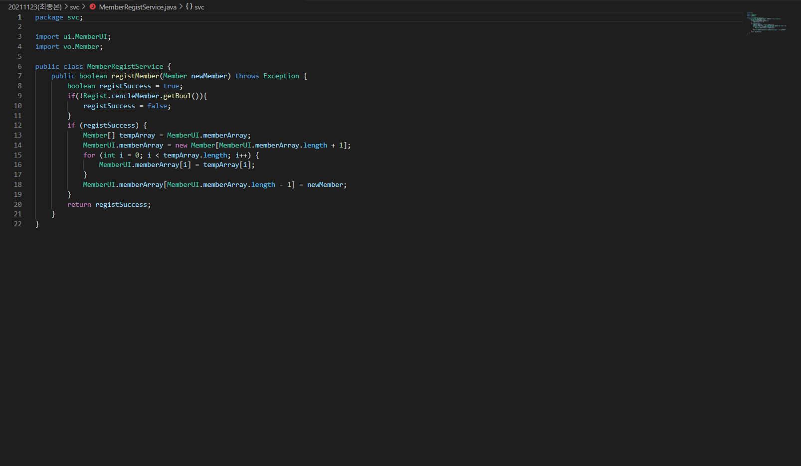
04
프로젝트 수행 결과(변경 후)
변경 전 회원가입 시 아이디가 중복 되어도 모든 정보를 입력 후 아이디가 중복되어 회원가입이 불가 했던 점을 아이디 및 다른 부분에서도 중복되는 부분을 체크 하여 만약 회원가입을 원치 않았을 시 회원가입 실패 하게 만듬

Slide 19
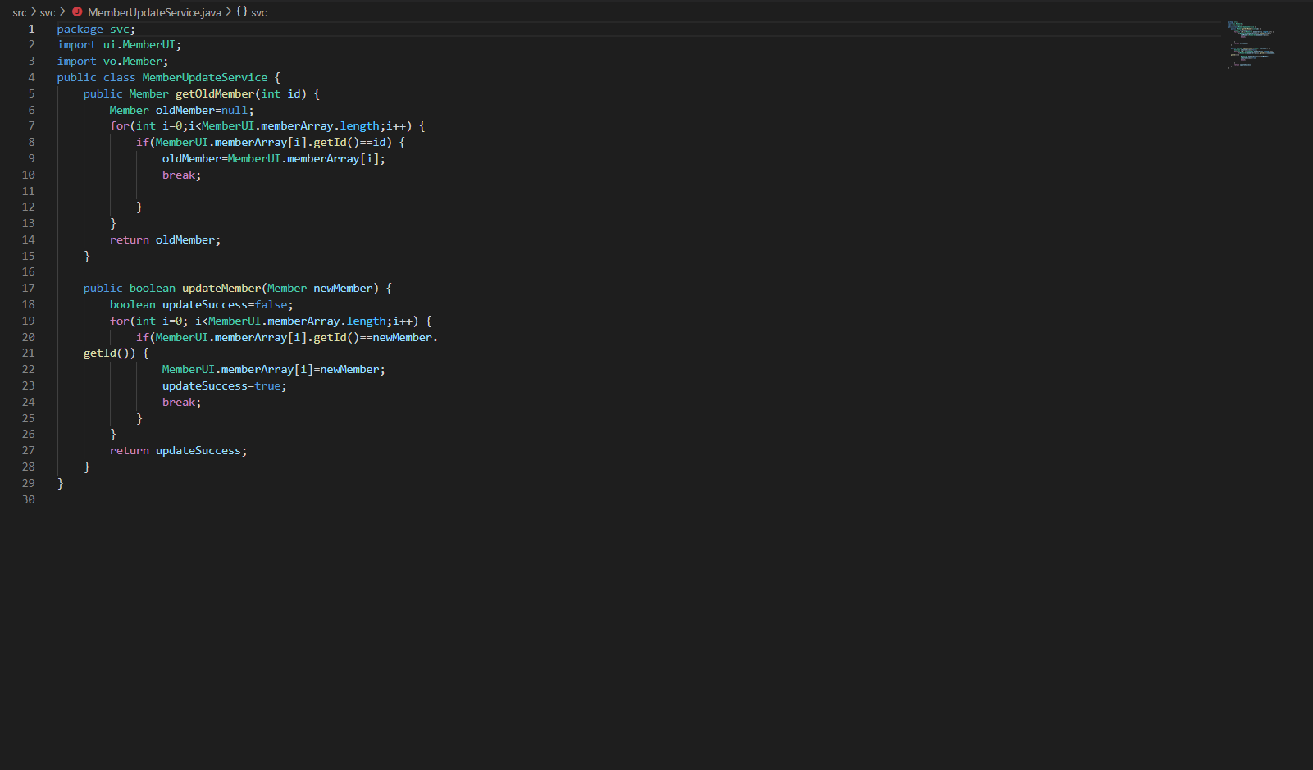
04
프로젝트 수행 결과(변경 전)

Slide 20
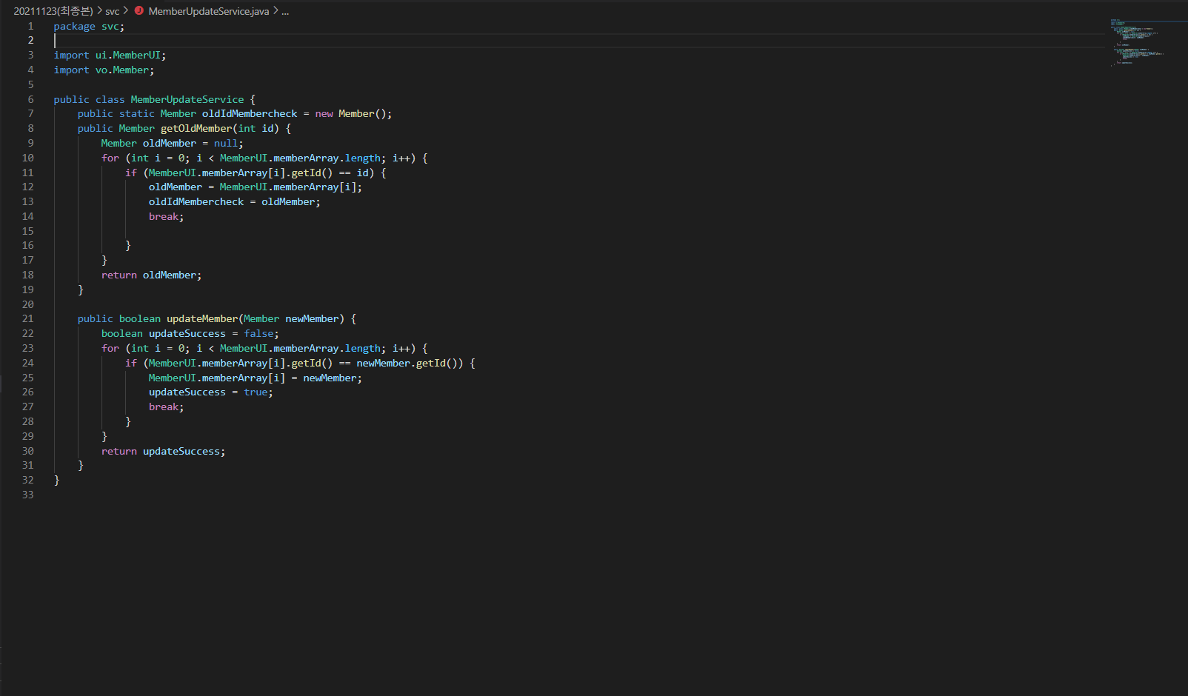
04
프로젝트 수행 결과(변경 후)
static 변수를 하나 만들어 다음에 나올 ppt에서 수행할 코드에서 중복일시 계속 할지 말지 기능을 수행 할 수 있게 도와줄 수 있게 만듬

Slide 21
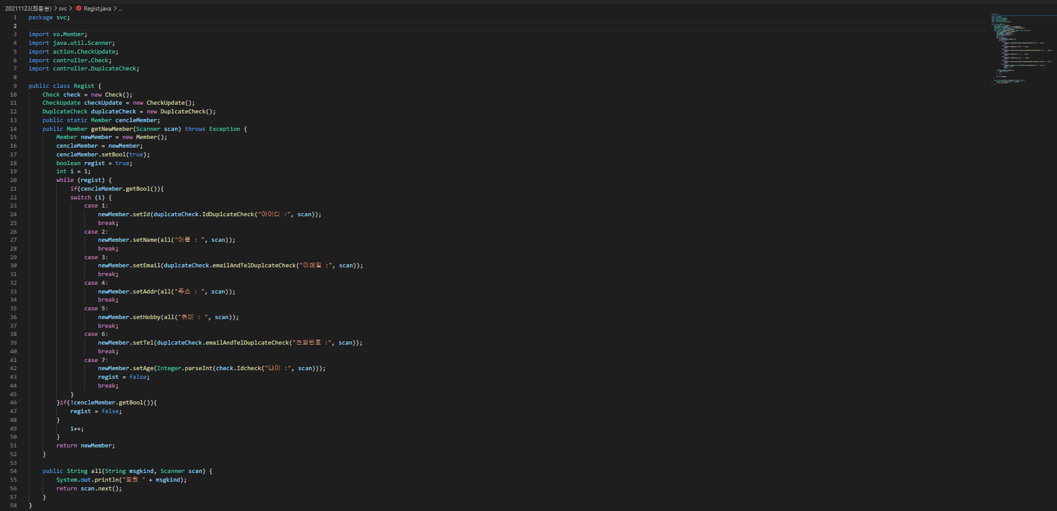
04
프로젝트 수행 결과(추가 기능)
앞의 20번째 ppt부분의 변경점을 이용하여 회원 가입시 중복되어 회원가입을 더 이상 진행 하기 싫을 시 남은 부분을 안 적을 수 있도록 변경

Slide 22
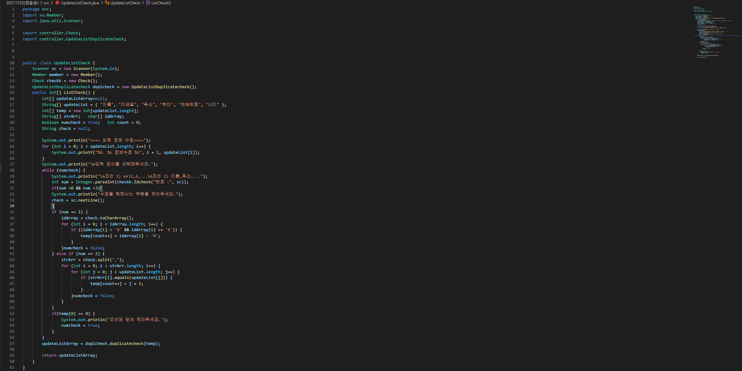
04
프로젝트 수행 결과(추가 기능)
수정할 시 모든 부분을 적어야만 했던 점을 자신이 원하는 부분만 적을 수 있도록 변경 하였으며, 번호나 수정부분의 이름을 적을 수 있도록 변경함.

Slide 23
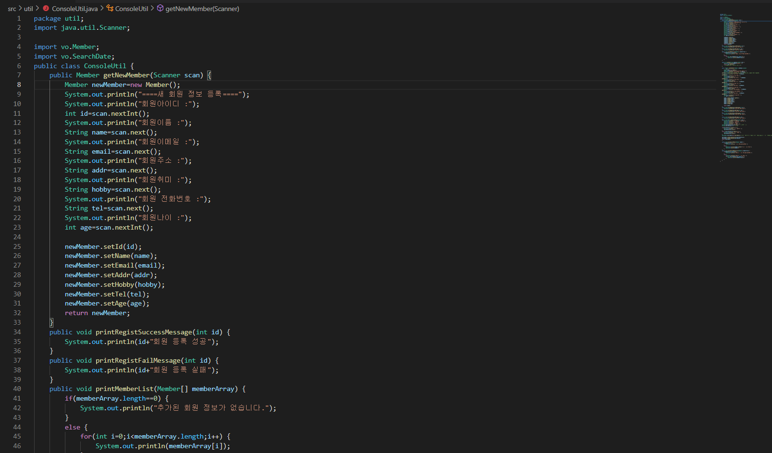
04
프로젝트 수행 결과(변경 전1)

Slide 24
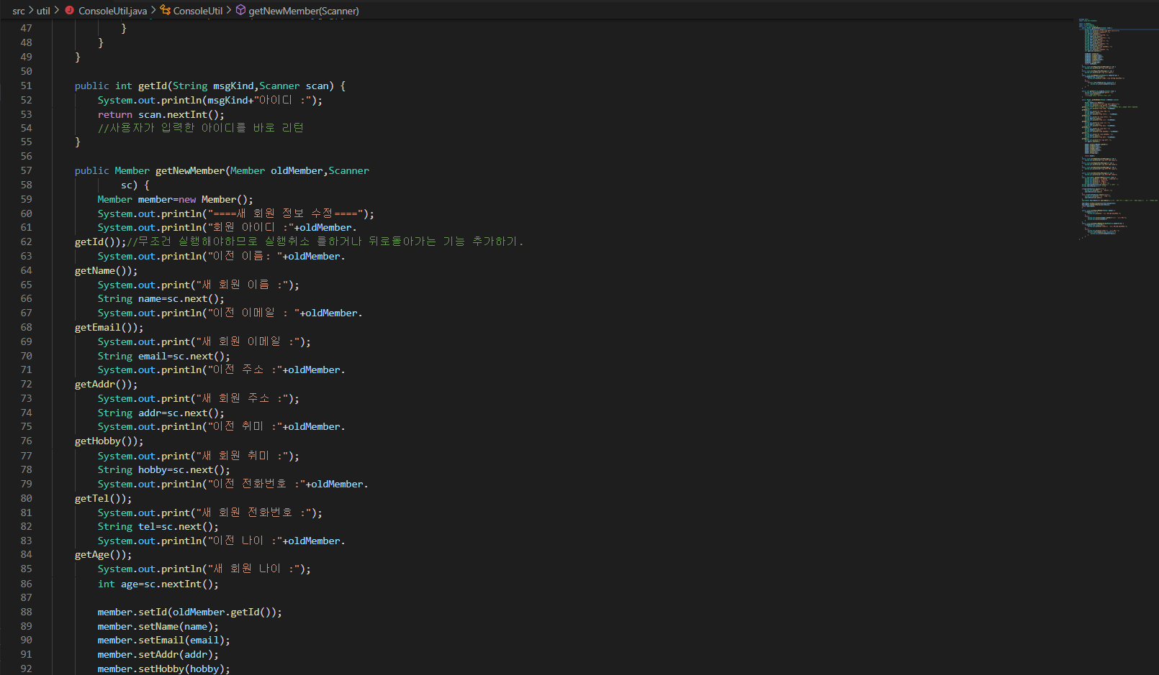
04
프로젝트 수행 결과(변경 전2)

Slide 25
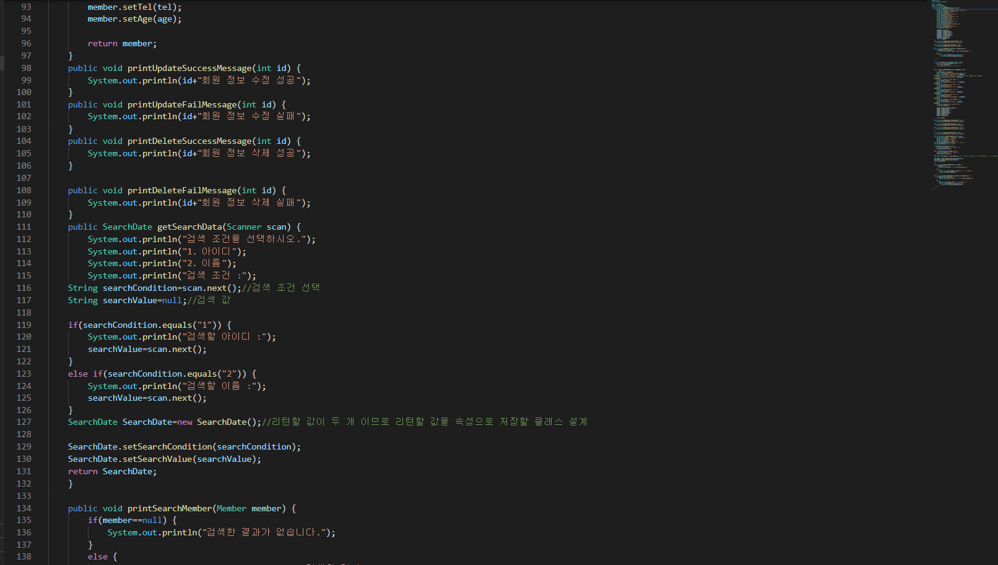
04
프로젝트 수행 결과(변경 전3)

Slide 26
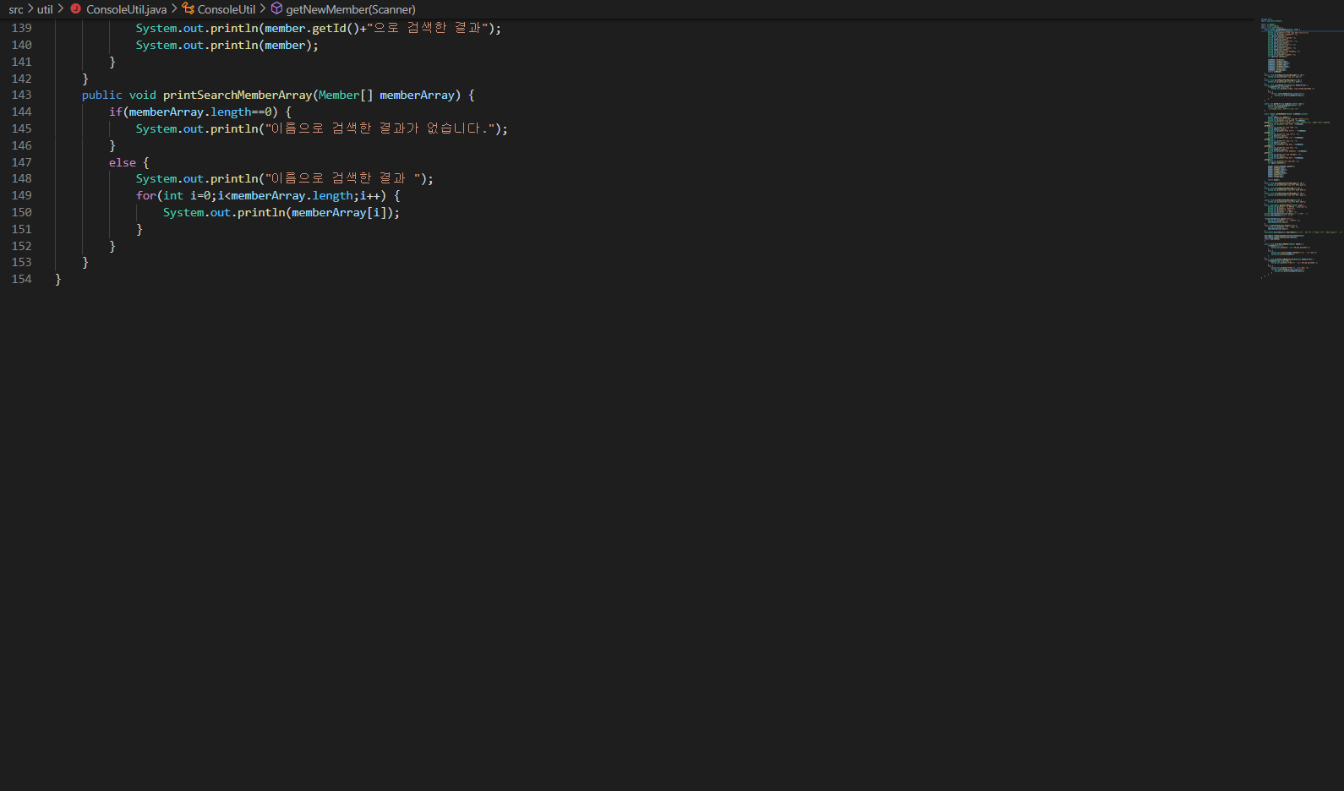
04
프로젝트 수행 결과(변경 전4)

Slide 27
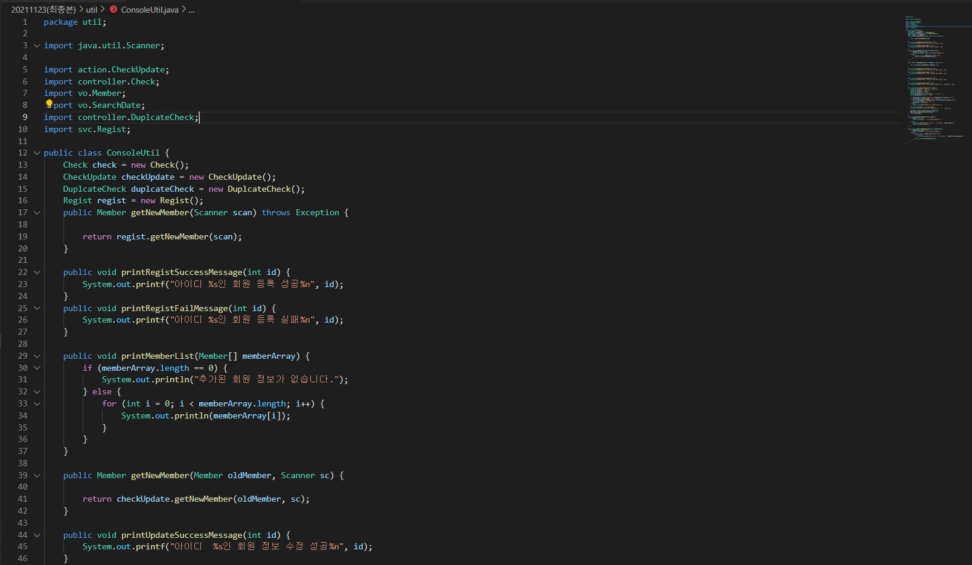
04
프로젝트 수행 결과(변경 후1)
회원가입 부분에서 다 적어야 하는 문제점을 고치고 싶어 전에 보여드린 21번째 ppt에 적힌 코드로 대체함
등록,수정,삭제 시 어떤 아이디의 회원인지 인지 할 수 없어 알 수 있도록 살짝 고침

Slide 28
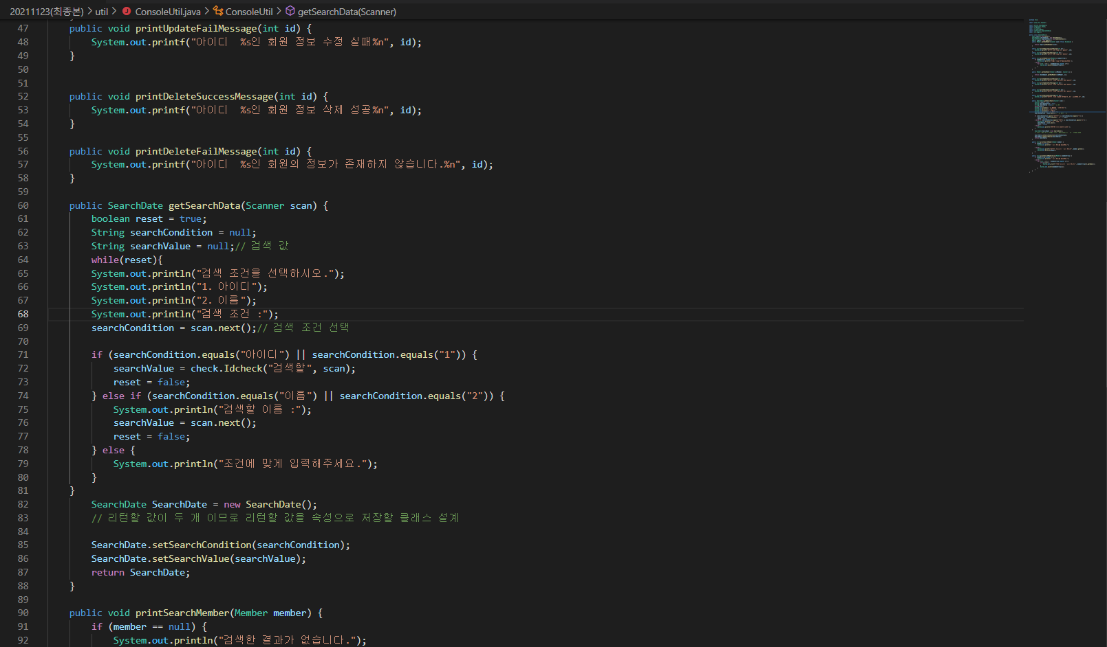
04
프로젝트 수행 결과(변경 후2)

Slide 29
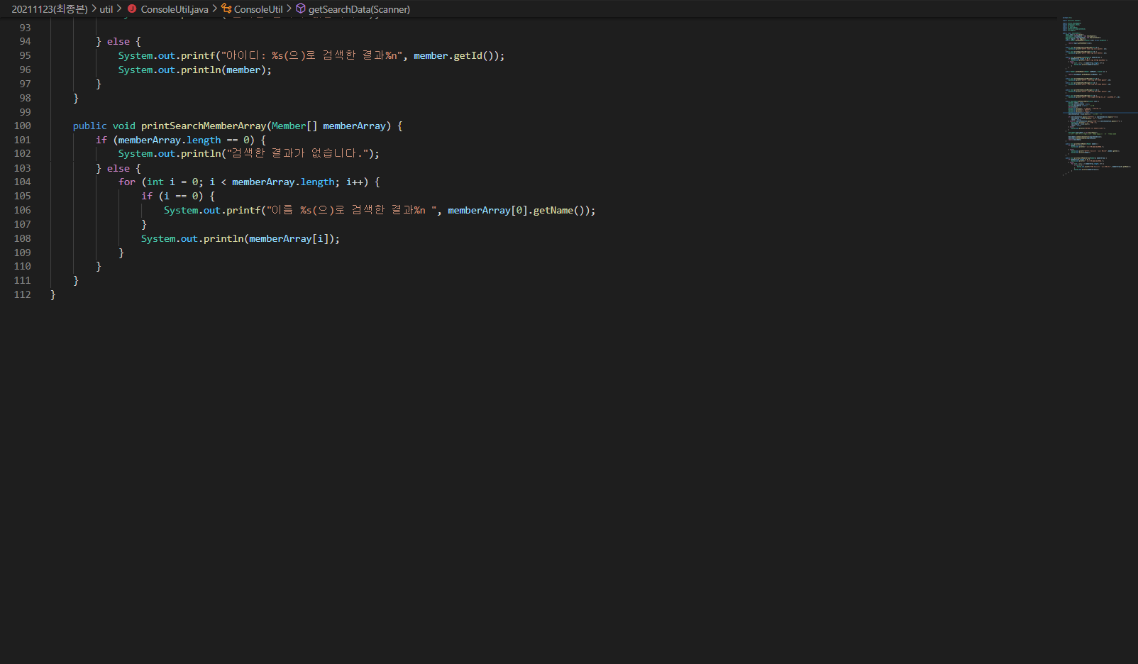
04
프로젝트 수행 결과(변경 후3)

Slide 30
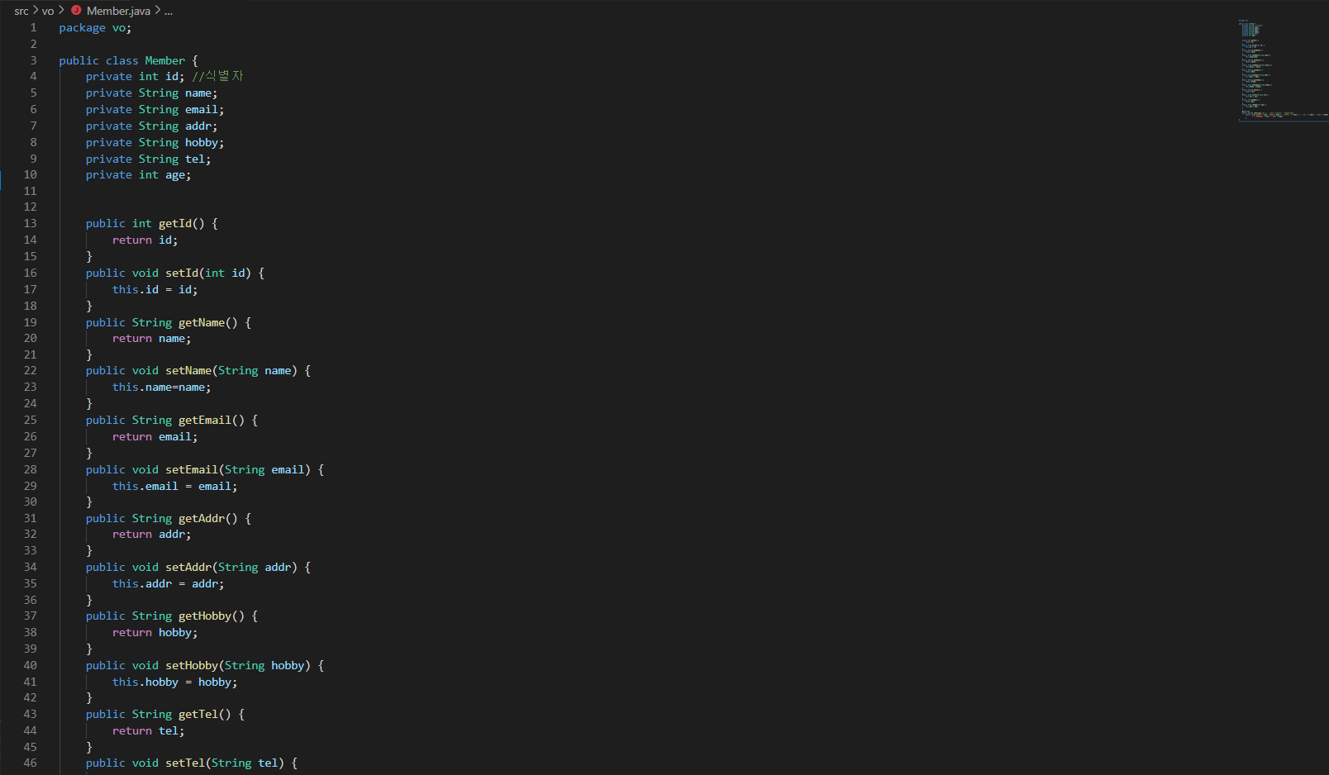
04
프로젝트 수행 결과(변경 전1)

Slide 31
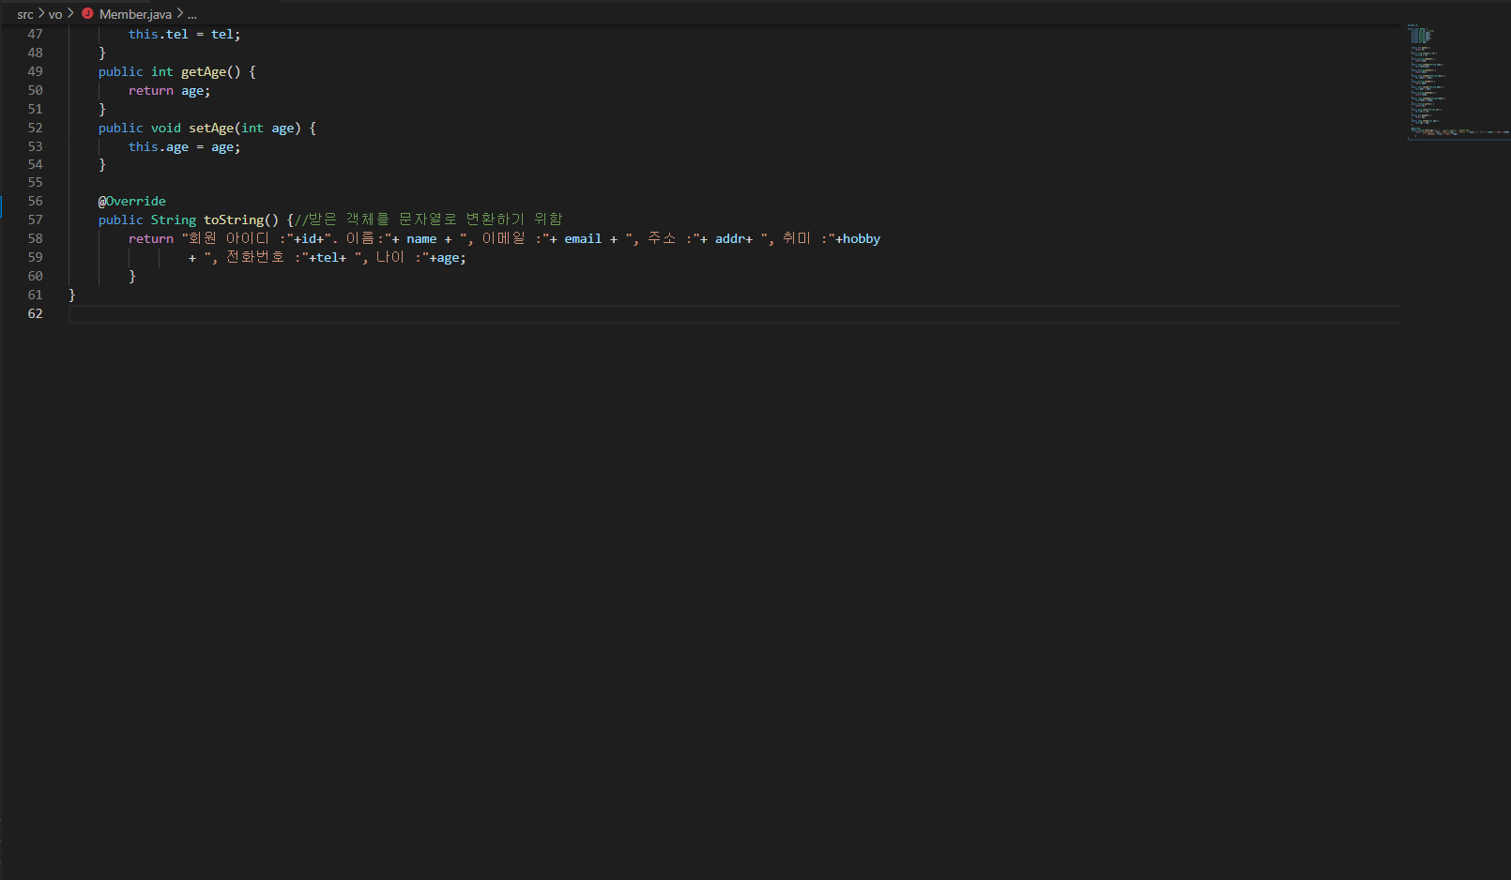
04
프로젝트 수행 결과(변경 전2)

Slide 32
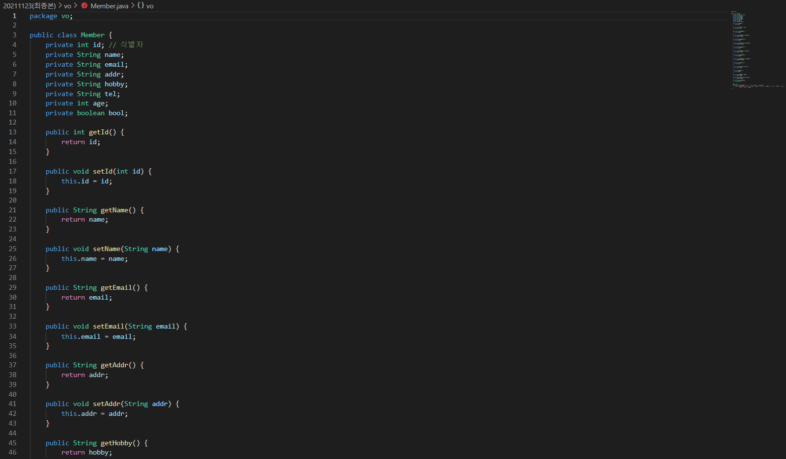
04
프로젝트 수행 결과(변경 후1)

Slide 33
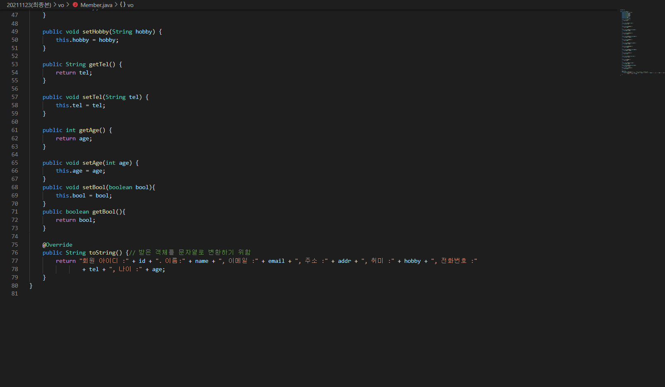
04
프로젝트 수행 결과(변경 후2)
memberUi에 Boolean형을 하나 만들어 중복 시 계속 할지 말지 코드를 도와 줄 수 있게 추가함

Slide 34
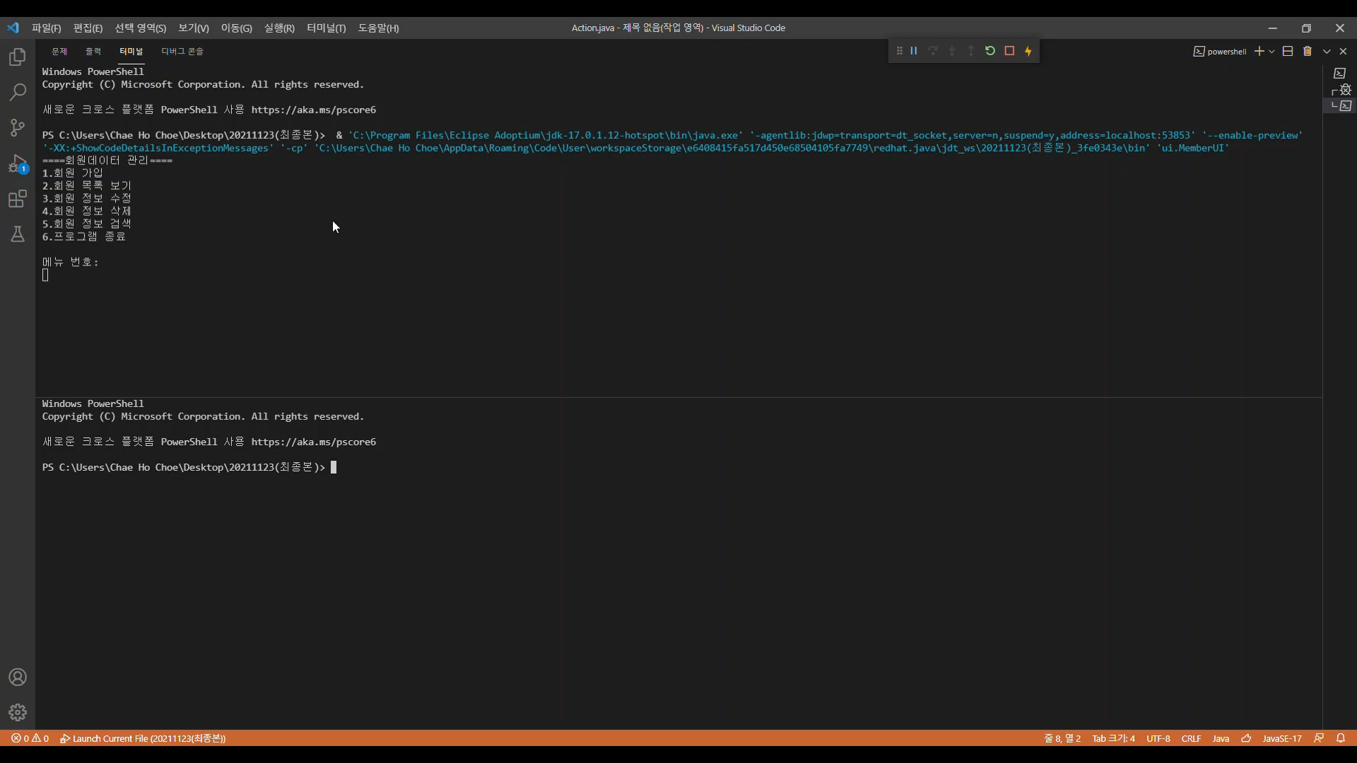
04
프로젝트 수행 결과
결과 제시 ⑤ 시연 동영상
※ 별도 첨부 가능

Slide 35
05
자체 평가 의견
▶
다양한 예외처리를 접하면서 아직 내가 많이 부족하다는 것을 깨달음
- 여전히 코드를 더욱 줄일 수 있어 보이고 좀 더 효율적인 방법 연구 필요.
그 전 작업부터 예외처리를 계속 적으로 했더라면 하는 아쉬움이 남음.

